Slide 1
МИНИСТЕРСТВО ОБРАЗОВАНИЯ И НАУКИ РЕСПУБЛИКИ КОМИ
ГОСУДАРСТВЕННОЕ ПРОФЕССИОНАЛЬНОЕ ОБРАЗОВАТЕЛЬНОЕ УЧРЕЖДЕНИЕ
"ВОРКУТИНСКИЙ АРКТИЧЕСКИЙ ГОРНО-ПОЛИТЕХНИЧЕСКИЙ КОЛЛЕДЖ"
ДИПЛОМНЫЙ ПРОЕКТ
Разработка прототипа информационной системы «Магазин автозапчастей
Руководитель проекта:
Козлова Ольга Николаевна
Выполнил студент группы: ИСП-22
Кандаков Александр Александрович

Slide 2
Цель и задачи
Цель проекта: Разработка интерактивного прототипа информационной системы для автоматизированного управления магазином автозапчастей.
Задачи:
Провести анализ бизнес-процессов магазина автозапчастей и составить техническое задание.
Спроектировать требования к ИС с использованием UML-диаграмм.
Реализовать в среде Figma интерактивный прототип системы (каталог, заказы, клиенты, отчеты).

Slide 3
Анализ предметной области
Предметная область: Магазин по продаже автозапчастей и расходных материалов.
Ключевые направления:
Управление товарными запасами: Учет многовариантной номенклатуры, OEM-номеров и аналогов.
Работа с клиентами: Консультация, подбор по VIN-коду, история покупок.
Обработка заказов: Оформление продаж, резервирование, формирование накладных.
Финансовый учет и отчетность: Анализ продаж, контроль рентабельности.
Проблемы ручного учета:
Ошибки в подборе запчастей и путаница с аналогами.
Дефицит востребованных позиций или образование неликвидов.
Низкая скорость обслуживания клиентов.

Slide 4
Выбор инструментария
Инструмент проектирования: Figma (Версия Desktop App / Web)
Преимущества выбора:
Векторная графика и высокая точность макетов.
Интерактивное прототипирование (кликабельные переходы, имитация работы интерфейса).
Компонентный подход (переиспользование кнопок, карточек товаров).
Адаптивный дизайн (отображение на разных разрешениях).
Облачная платформа (публикация ссылки для просмотра без установки ПО).
Технические требования к просмотру:
Процессор: 2,5 ГГц, ОЗУ: 8 ГБ.
Разрешение экрана: 1920x1080.
Современный веб-браузер (Chrome, Edge).

Slide 5
IDEF0 AS-IS (A-0)
Контекстная диаграмма текущего состояния («Как есть»)
Процесс: «Управление деятельностью магазина автозапчастей»
Входы: Новые запчасти от поставщиков, заказы от клиентов.
Выходы: Проданные запчасти, отчеты.
Управление: Нормативные документы, каталоги совместимости.
Механизмы: Персонал, бумажные журналы, MS Excel.

Slide 6
IDEF0 AS-IS (A0)
Декомпозиция текущего состояния системы
Четыре основные функции процесса (с использованием Excel/ручного труда):
Ручной учет запчастей (ведение Excel-таблиц остатков и аналогов).
Работа с клиентами (регистрация заказов без CRM).
Оформление продаж (ручное заполнение чеков и документов).
Ручная отчетность (формирование отчетов в Excel).

Slide 7
IDEF0 TO-BE (A-0)
Контекстная диаграмма целевого состояния («Как должно быть»)
Процесс:
«Автоматизированное управление магазином автозапчастей»
Входы:
Новые запчасти от поставщиков, заказы от клиентов. Выходы:
Проданные запчасти, автоматические отчеты, электронные накладные. Управление: Нормативные документы, база OEM-номеров. Механизмы: Персонал и Информационная система (Прототип в Figma) .

Slide 8
IDEF0 TO-BE (A0)
Декомпозиция целевого состояния системы
Четыре автоматизированные функции:
Автоматический учет склада (актуальные остатки в реальном времени).
CRM-система (ведение карточек клиентов, история заказов).
Модуль продаж (авто-расчет суммы, формирование накладной, статусы заказа).
Автоматическая отчетность (генерация отчетов по продажам и остаткам).

Slide 9
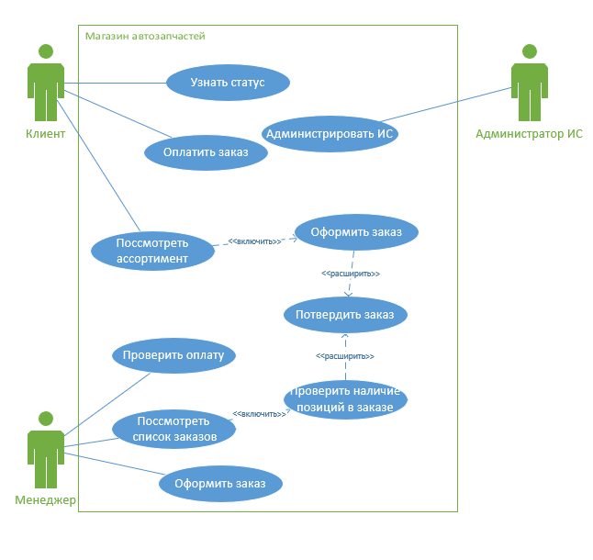
Диаграмма вариантов использования (Use Case)
Актеры (роли) системы:
Администратор: Полный доступ (управление пользователями, всеми заказами и каталогом).
Менеджер: Работа с каталогом, клиентами, оформление заказов.
Клиент: Просмотр каталога, оформление заказа, история покупок (через "Личный кабинет").
Основные функции (варианты использования):
Авторизоваться, Управлять каталогом, Искать запчасти, Оформить заказ.

Slide 10
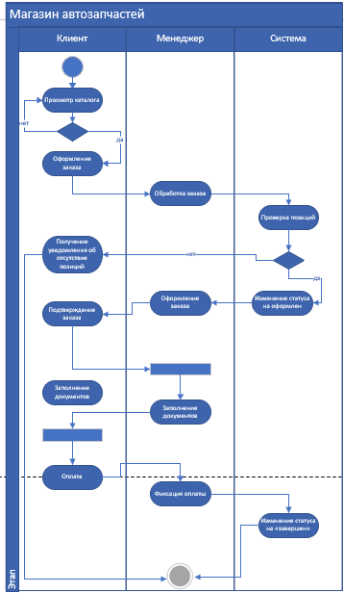
Диаграмма деятельности (Activity Diagram)
Процесс: «Оформление заказа клиентом»
Три дорожки участников (Swimlanes):
Клиент: Выбирает запчасть → Добавляет в корзину → Оплачивает → Получает товар.
Система (Figma прототип): Проверяет остаток → Резервирует товар → Формирует чек → Меняет статус заказа.
Менеджер: Подтверждает заказ → Передает в выдачу.

Slide 11
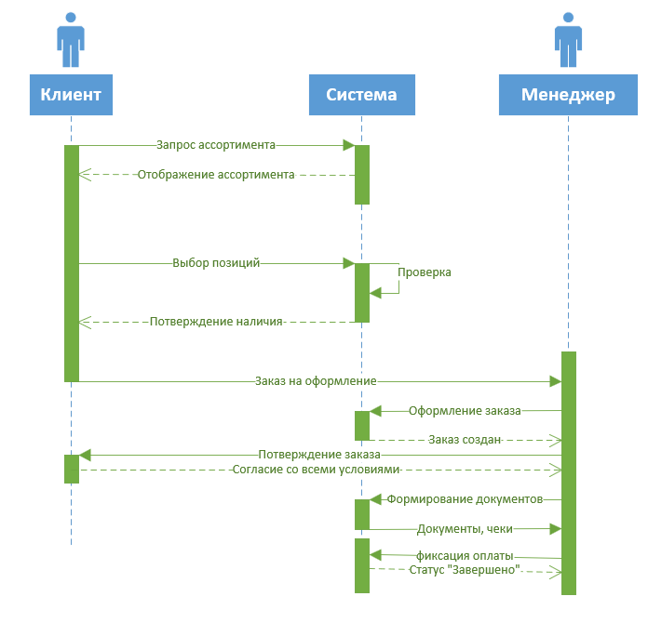
Диаграмма последовательности (Sequence Diagram)
Взаимодействие объектов при оформлении заказа
Участники: Клиент, Менеджер, ИС (Figma), База данных.
Последовательность сообщений:
Клиент → Менеджер: запрос запчасти.
Менеджер → ИС: поиск по каталогу / VIN.
ИС → БД: выполнение запроса.
БД → ИС: результат (наличие/цена).
Менеджер → Клиент: информирование о цене.
Клиент → Менеджер: согласие на заказ.
Менеджер → ИС: формирование заказа и накладной.

Slide 12
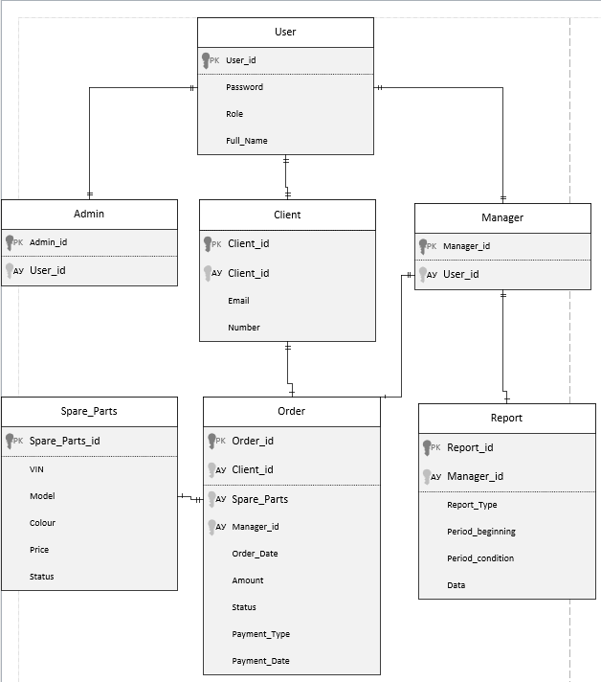
ER-диаграмма (Сущность-Связь)
Структура данных информационной системы
Шесть основных сущностей:
Пользователи (ID, Логин, Пароль, Роль).
Клиенты (ФИО, Контакты, История заказов). Связь 1:N с Заказами.
Каталог_запчастей (Артикул, Название, Цена, Остаток, Совместимость). Связь 1:N с Заказами.
Заказы (Номер, Дата, Клиент, Статус, Сумма). Центральная сущность.
Поставщики (Название, Контакты). Связь M:N с Каталогом.
Отчеты (ID, Дата, Тип отчета, Данные).

Slide 13
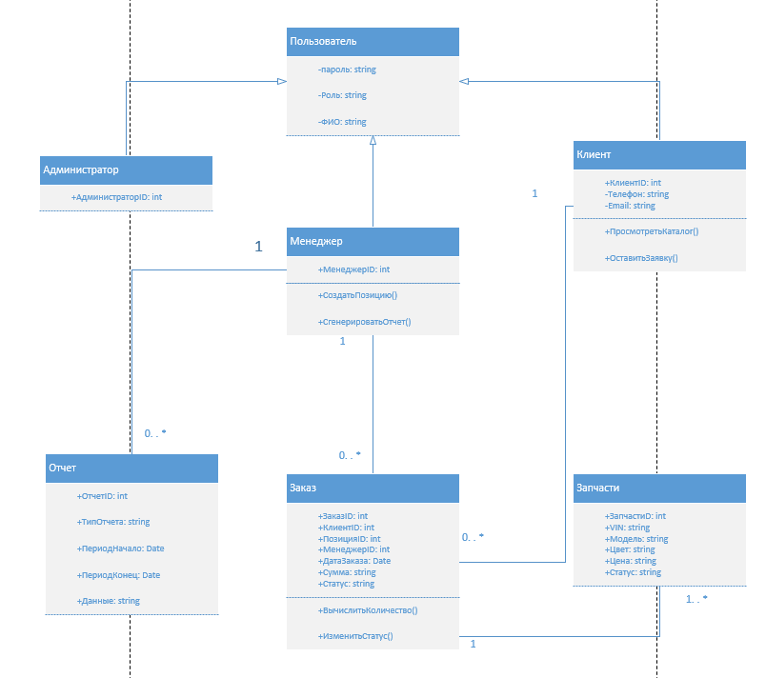
Диаграмма классов (Class Diagram)
Статическая структура системы (объектная модель)
Основные классы (на уровне прототипа):
Класс «Пользователь» (Атрибуты: Логин, Пароль. Метод: Вход()).
Класс «Администратор» (наследует Пользователя. Методы: УправлениеПользователями()).
Класс «Менеджер» (наследует Пользователя. Методы: ОформитьЗаказ()).
Класс «Запчасть» (Атрибуты: Артикул, Цена, Остаток).
Класс «Заказ» (Атрибуты: Номер, Статус, Сумма. Метод: РассчитатьИтог()).

Slide 14
Figma
https://www.figma.com/make/ov2iRCbFoyIFxV6CnDbENL/%D0%9C%D0%B0%D0%B3%D0%B0%D0%B7%D0%B8%D0%BD-%D0%B0%D0%B2%D1%82%D0%BE%D0%B7%D0%B0%D0%BF%D1%87%D0%B0%D1%81%D1%82%D0%B5%D0%B9?t=tcYPlmPVLdr9CckC-0&fullscreen=1

Slide 15
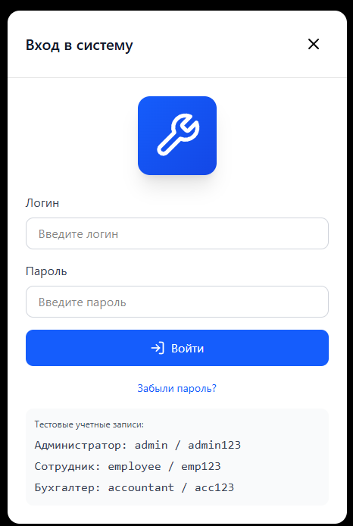
Форма «Авторизация»
Механизм контроля доступа к системе
Обязательные элементы формы (макет в Figma):
Поле ввода логина.
Поле ввода пароля (с маскировкой).
Кнопка «Войти».
Сценарии работы (интерактив в Figma):
Успешная авторизация: Переход на форму «Главная» с ролевым меню.
Ошибка в данных: Появление всплывающего сообщения поле пароля очищается.
Отображаемые роли после входа:
Администратор видит пункт «Пользователи».
Менеджер видит только «Каталог», «Заказы», «Клиенты»

Slide 16
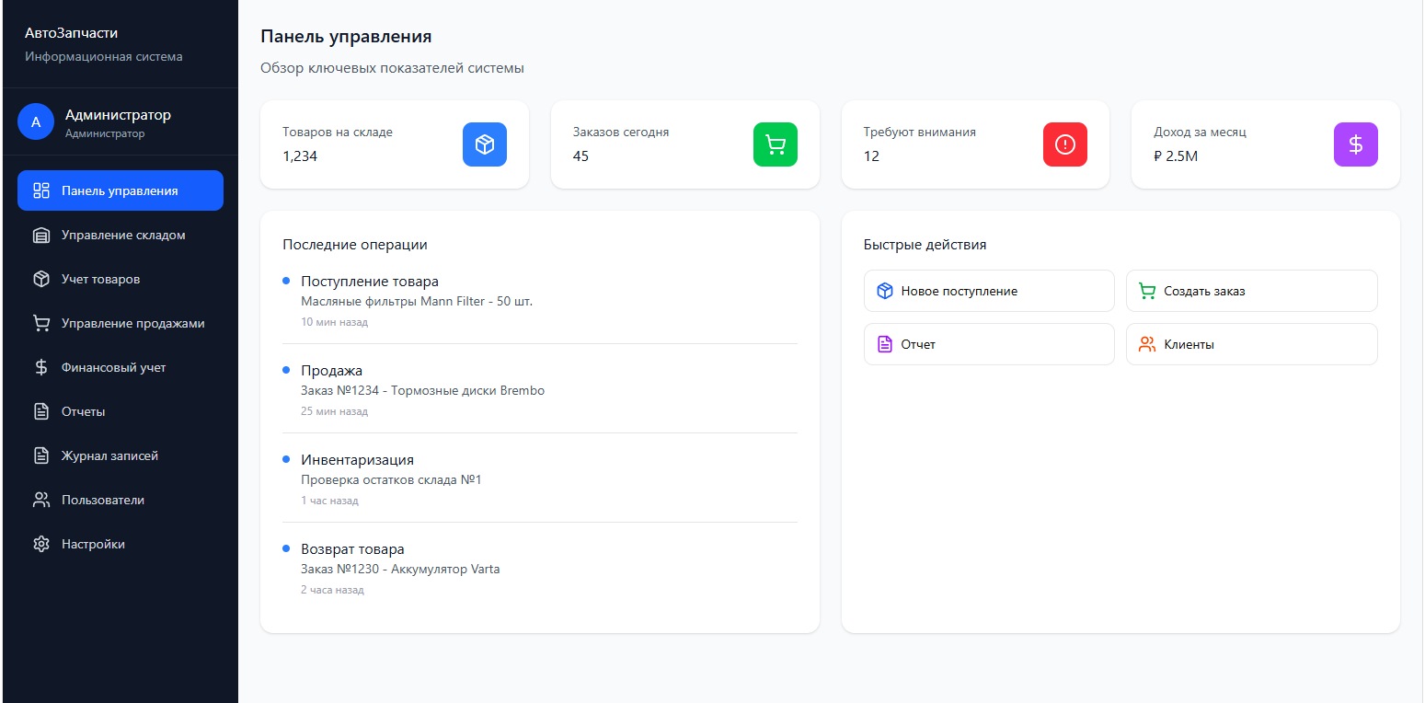
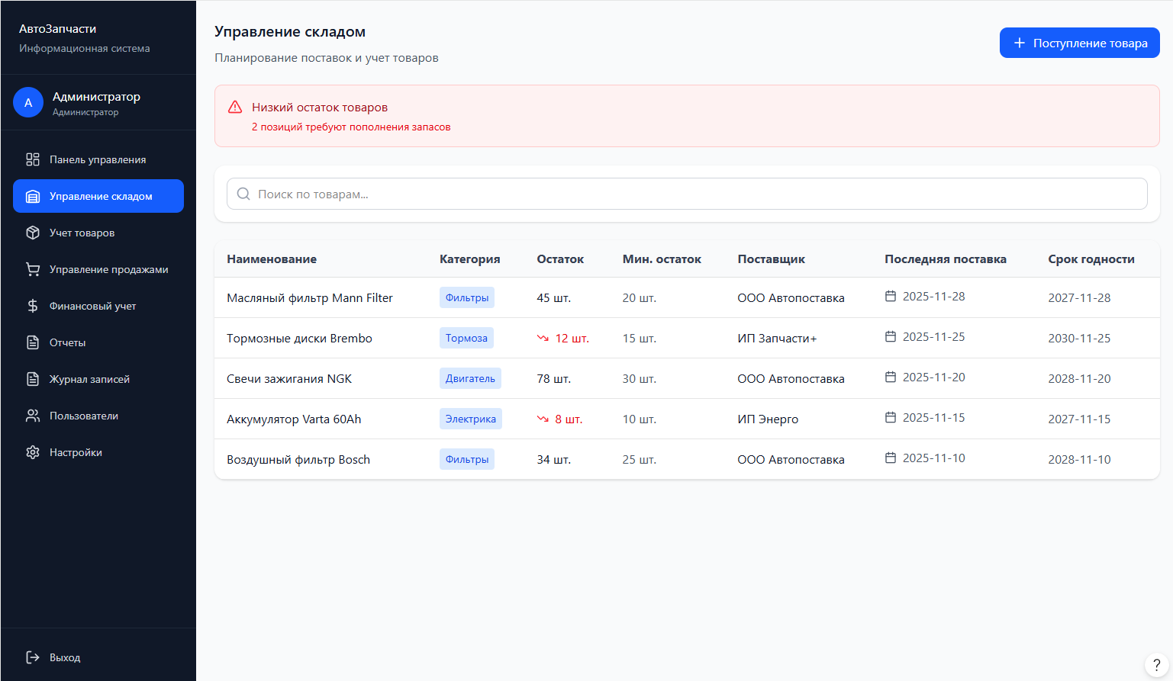
Форма «Главная» и «Каталог»
Главная страница (Dashboard):
Приветствие пользователя.
Блоки с ключевыми показателями (KPI): Остаток на складе, Выручка за месяц, Кол-во заказов сегодня.
Навигационное меню (слева).
Форма «Каталог автозапчастей»:
Таблица/Карточки товаров (Фото, Артикул, Название, Цена, Остаток).
Строка поиска и фильтры (по бренду, категории, совместимости).
Кнопка «Поступление товара» (для менеджера).

Slide 17
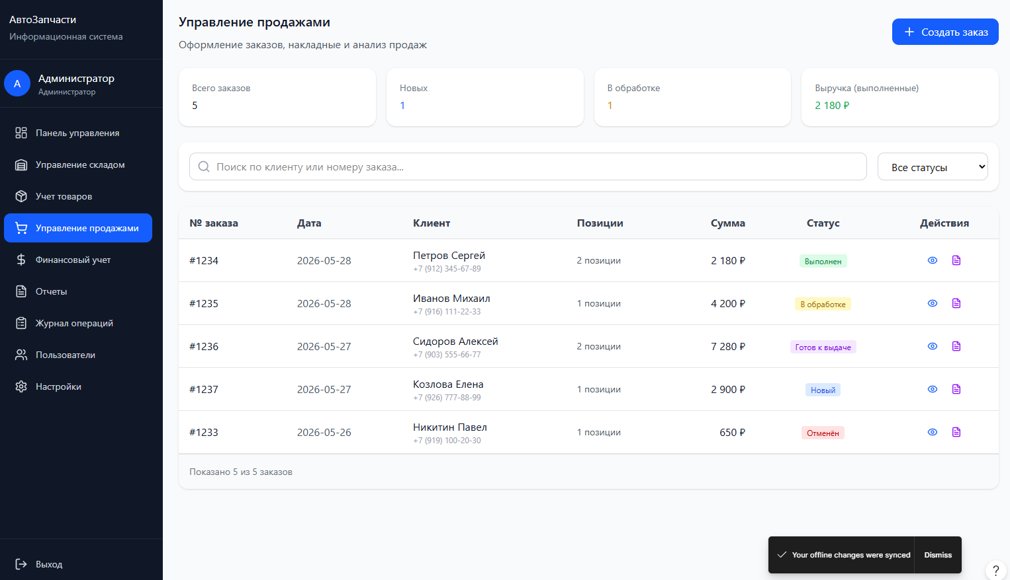
Форма «Заказы»
Документ для оформления продаж
Основные реквизиты формы:
Номер заказа, Дата, Клиент (выбор из справочника), Статус (Новый / Оплачен / Выдан / Отменен).
Табличная часть: Список запчастей (Артикул, Наименование, Кол-во, Цена).
Ключевые функции (демонстрируемые в прототипе):
Автоматический расчет итоговой суммы заказа.
Смена статуса заказа (интерактивное выпадающее меню).
Кнопка «Сформировать накладную» (открытие макета печатной формы).
Для клиента: «Мои заказы» (только история).

Slide 18
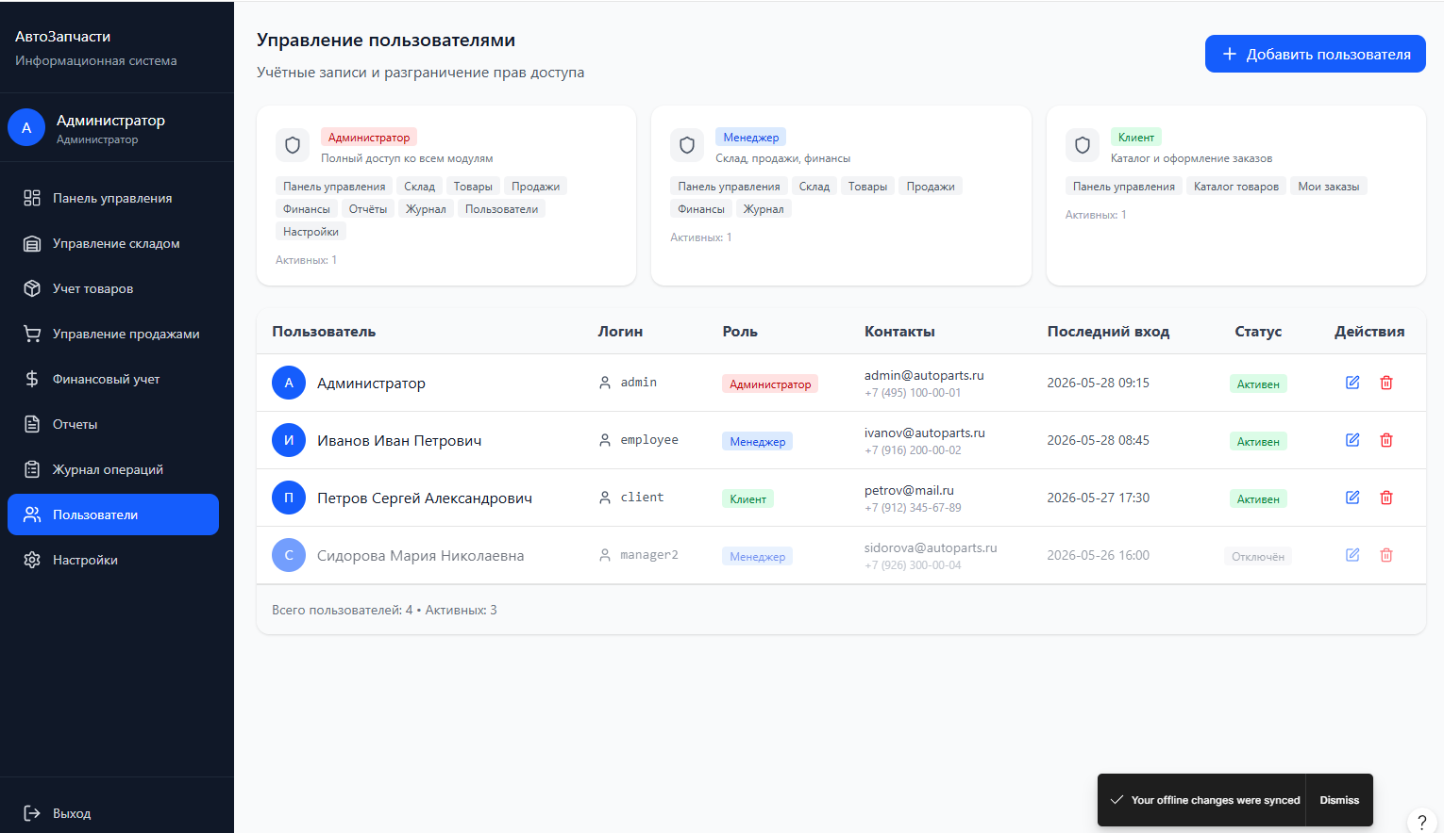
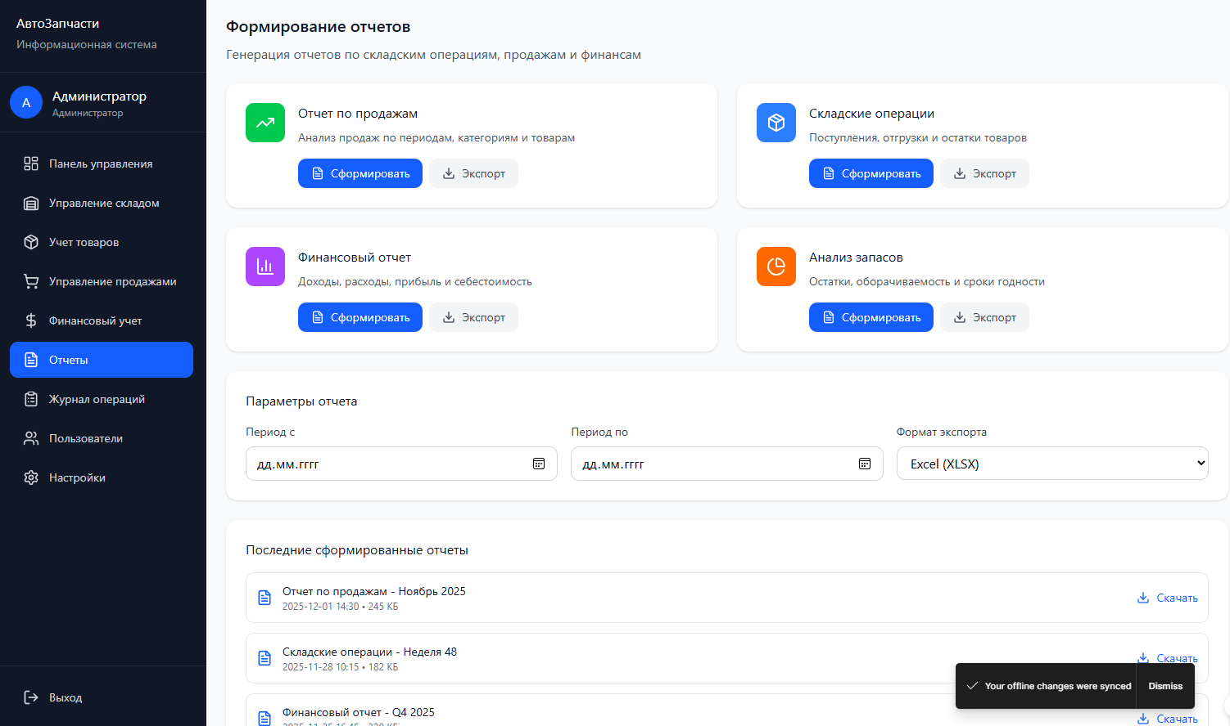
Форма «Пользователи» и «Отчеты»
Управление пользователями (только для Администратора):
Список сотрудников (Логин, ФИО, Роль, Статус).
Кнопки: «Добавить пользователя», «Заблокировать», «Сброс пароля».
(Отображено модальное окно редактирования роли).
Форма «Отчеты»:
Выбор периода (календарь).
Виды отчетов: Продажи по месяцам (график), Остатки на складе.
Кнопка «Экспорт в Excel

Slide 19
Заключение
В рамках дипломного проекта разработан прототип ИС для автоматизации магазина автозапчастей.
Реализовано в Figma:
Интерактивный макет с ключевыми экранами (Авторизация, Главная, Каталог, Заказы, Пользователи, Отчеты).
Сценарии навигации (переходы между экранами).
Система ролей (Администратор / Менеджер / Клиент) на уровне прототипа.
Результат: Прототип наглядно демонстрирует отказ от ручного учета, снижение ошибок при подборе запчастей и повышение скорости обслуживания. Может служить техническим заданием для разработчиков.

Slide 20
Спасибо за внимание!

